Slide 1

METRO. Дизайн для Windows Phone Никита Лукьянец (nikiluk)

Slide 2
Ресурсы
http://wp7rocks.com
http://twitter.com/dpeua
http://uxnext.org.ua
http://create.msdn.com
http://msdn.microsoft.com/en-us/library/ff637515(VS.92).aspx

Slide 3
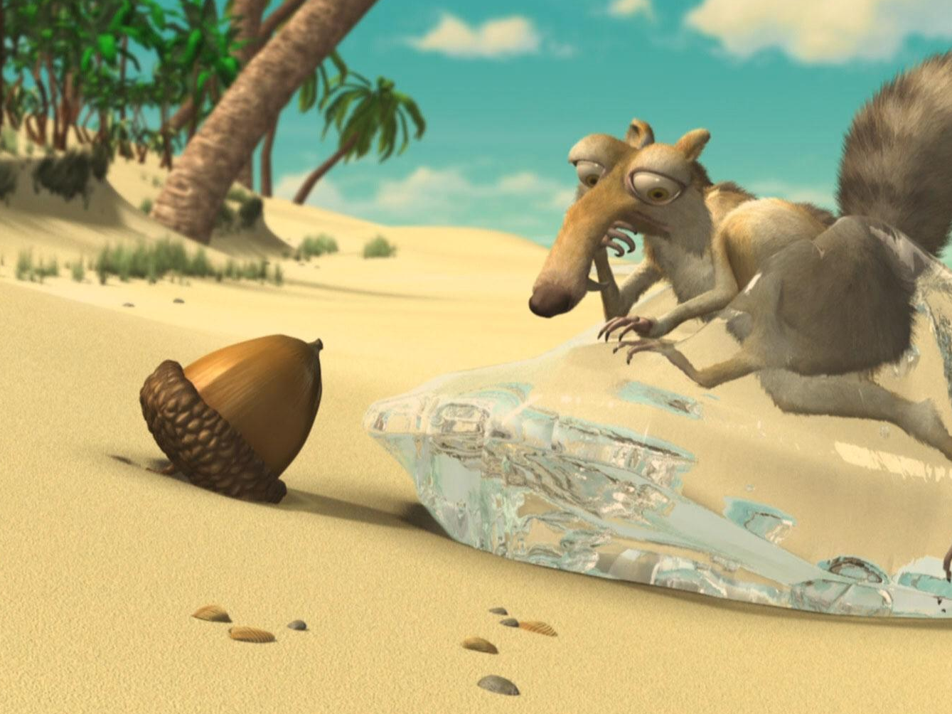
Сложно о простом

Slide 4
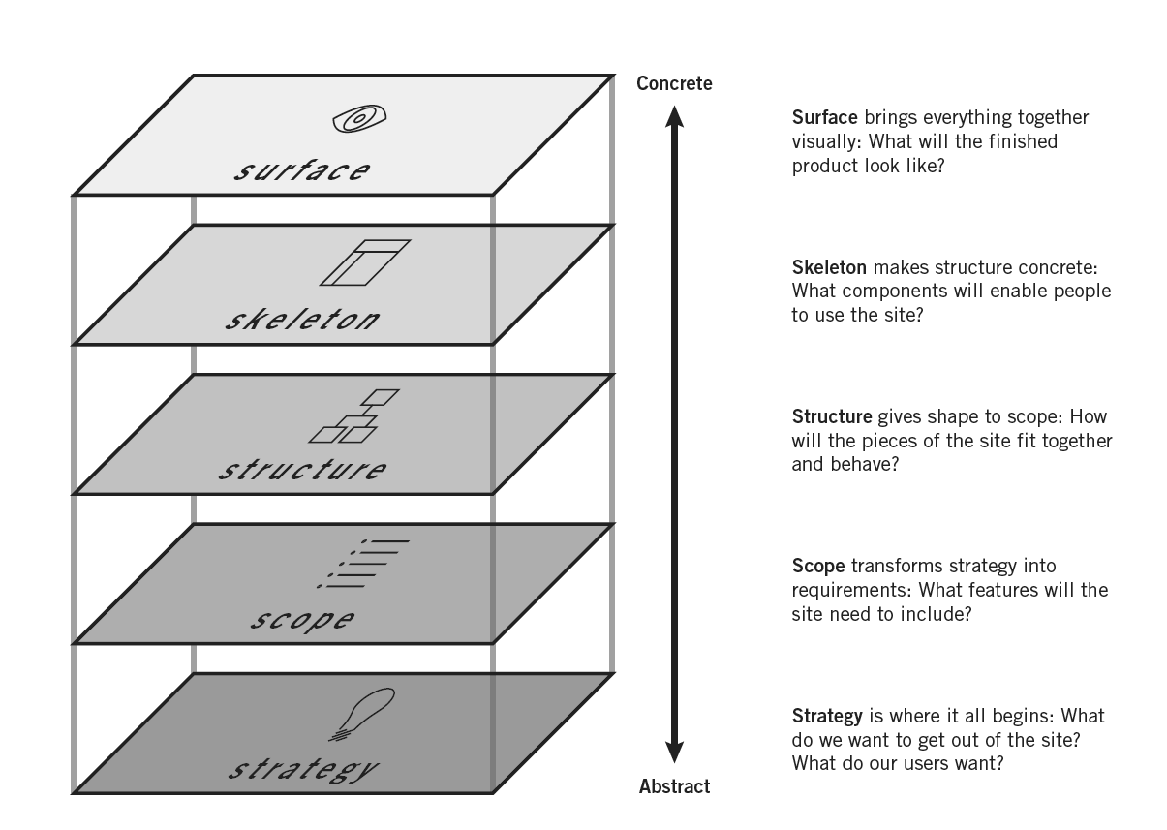
jjg.net/elements

Slide 5
Стереотипы во многих компаниях
Дизайн важен лишь для пользовательских решений
Дизайн субъективен
Дизайн неизмерим, соответственно
Нет прямой корреляции с бизнес целями
Дизайн это затраты
Внутренние функции практически не влияют на стоимость построения интерфейса

Slide 6
Время, инвестированное в разработку UI 10% … 50%
Типичная компания отводит 10% бюджета проекта на UI
50% … 70% общего кода проекта
40% усилий разработчиков
80% непредвиденных обстоятельств
* Source: An Empirical Study of the Relationships Between User Interface Development Tools & User Interface Software Development, McKirdy, Department of Computing Science, 1998

Slide 7
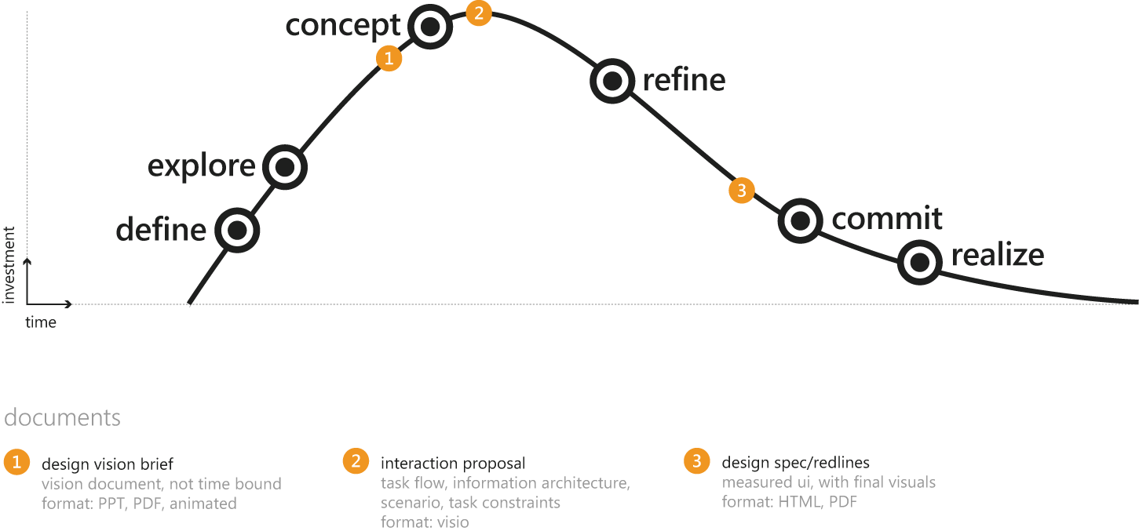
Дизайн процесс
1
Project goals, user goals, information architecture & story board
3
Final visual design & measured UI
4
Regular drops of working code & broad dogfooding
2
Interaction model & visual design proposal

Slide 8
Результат дизайн процесса
Исследование существующих активов, аудит приложений
Потоковые карты, диаграммы навигации, карта приложения
Пользовательские сценарии
Wireframe (последовательность экранов в истории)
Персоны
Прототипы (бумага и карандаш)
Функциональные спецификации
Подготовленные графические материалы

Slide 9
1
Project goals, user goals, information architecture & story board
3
Final visual design & measured UI
4
Regular drops of working code & broad dogfooding
2
Interaction model & visual design proposal

Slide 10
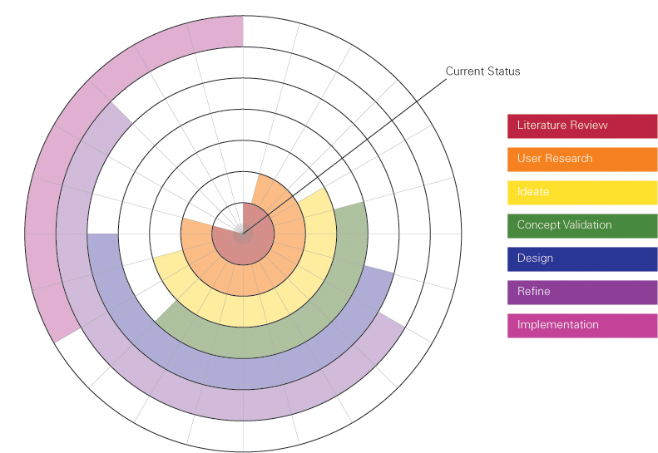
Цикл

Slide 11
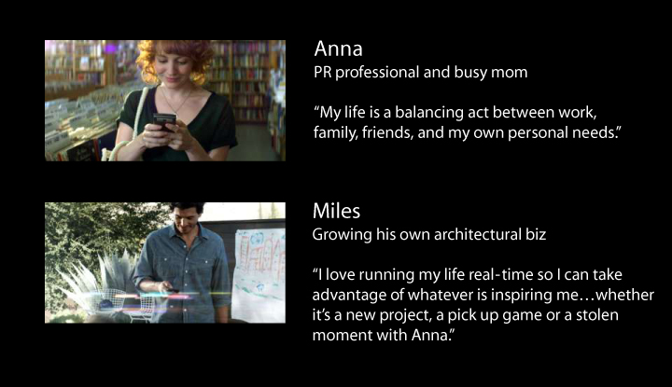
Для кого? Personas

Slide 12
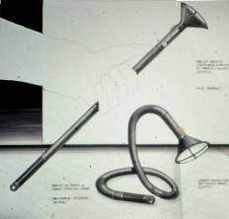
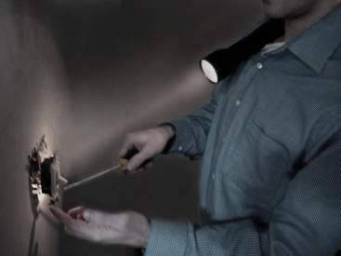
Что? Problem
“Хозяин дома ремонтирует стену. Держит фонарь, зажав его подбородком к плечу, чтобы освободить руки.”
Наблюдение вдохновило Black & Decker на создание фонаря, который можно будет трансформировать и «носить».
Какую проблему вы решаете?

Slide 13
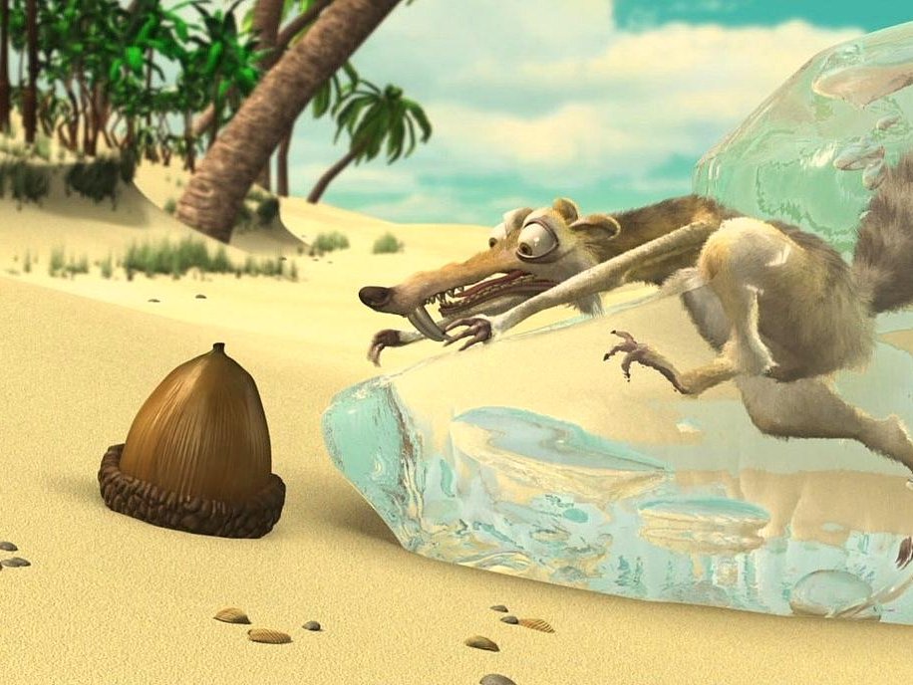
Задачи пользователя!
Какую проблему вы решаете?

Slide 14
Задачи пользователя! До, после
1
Project goals, user goals, information architecture & story board
3
Final visual design & measured UI
4
Regular drops of working code & broad dogfooding
2
Interaction model & visual design proposal

Slide 15
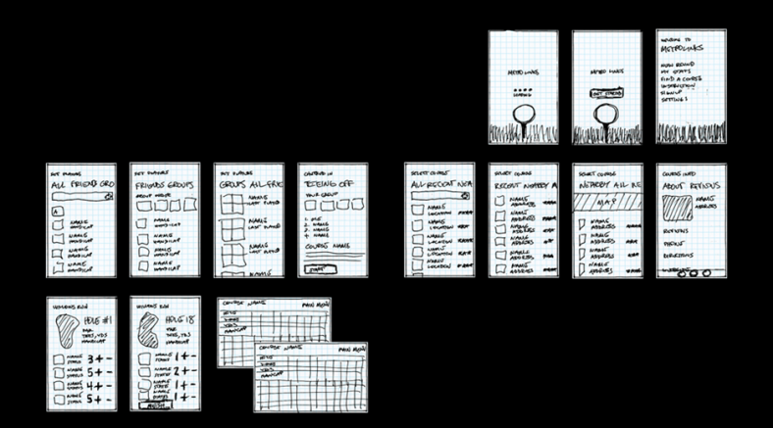
Как? На бумаге

Slide 16
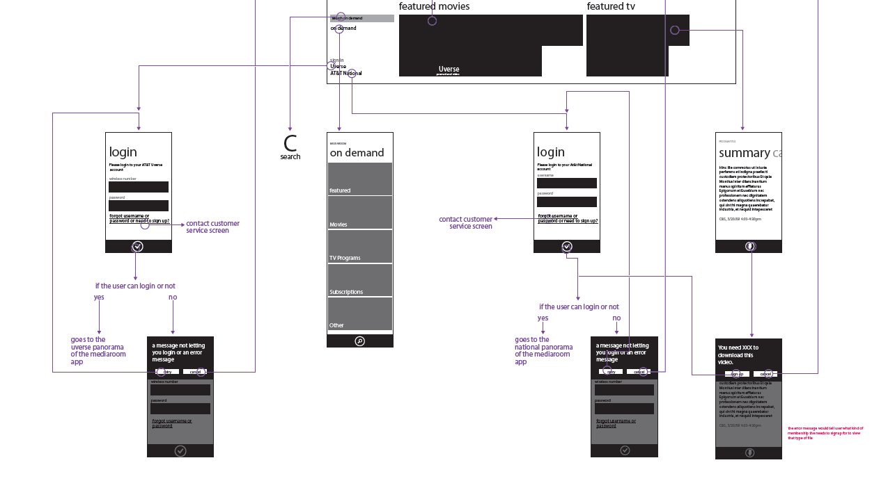
Как? Interaction model
Учет отклика системы на каждое действие пользователя (click, tap, pan, flick)

Slide 17
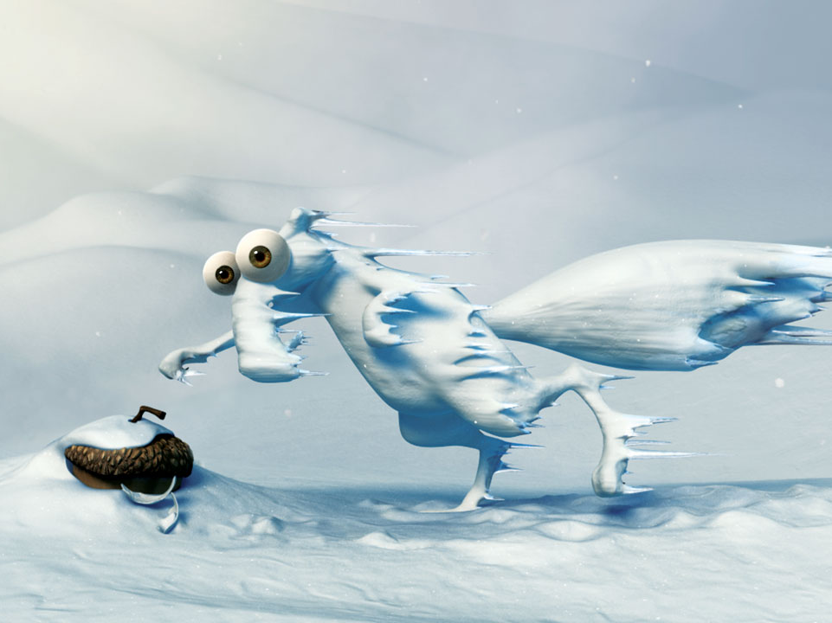
Не останавливайте пользователя

Slide 18
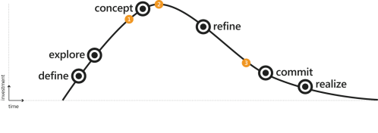
Хакатон
Постановка проблемы
Определение задач и стереотипов пользователя
Информационная архитектура
Прототип на бумаге/ sketchflow
Metro
Бизнес-логика
Тестирование в эмуляторе
Тестирование на устройстве
Демо

Slide 19
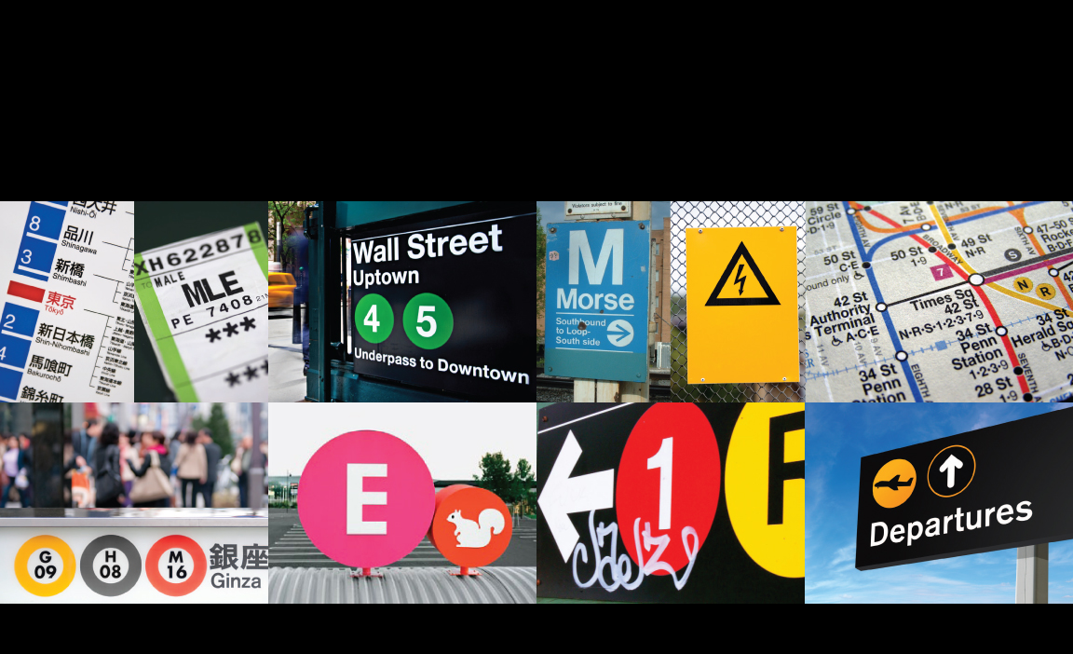
Экскурс в историю

Slide 20
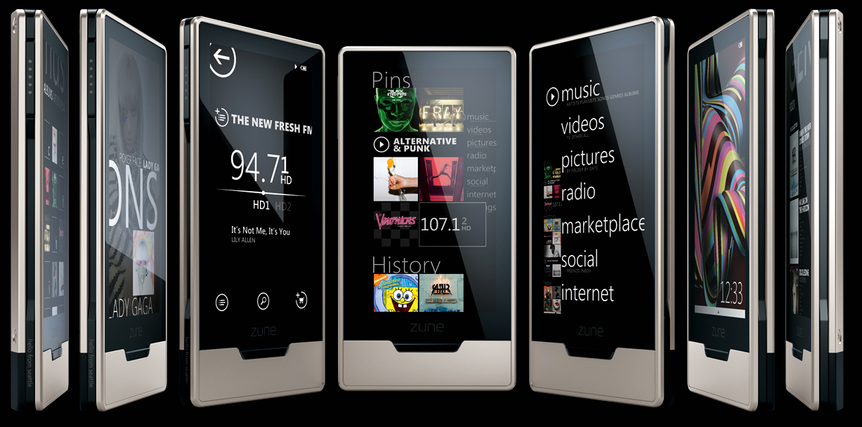

Slide 21
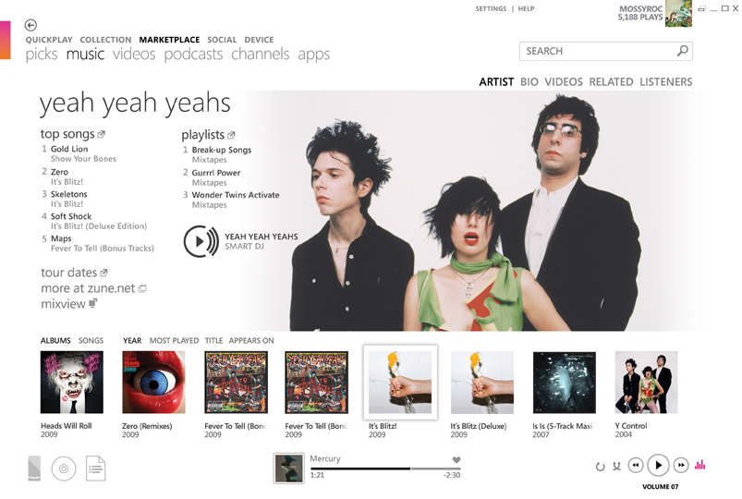
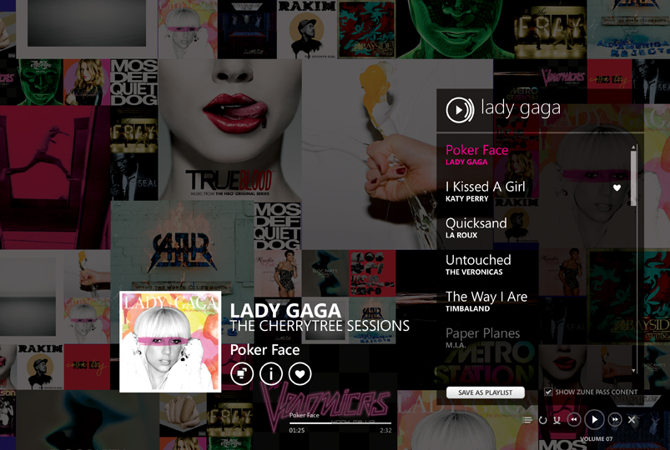
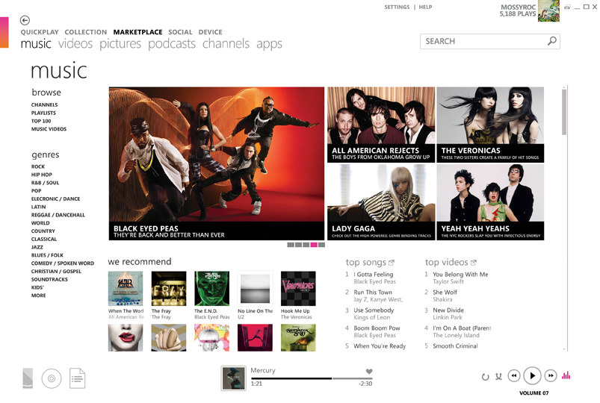

Slide 22
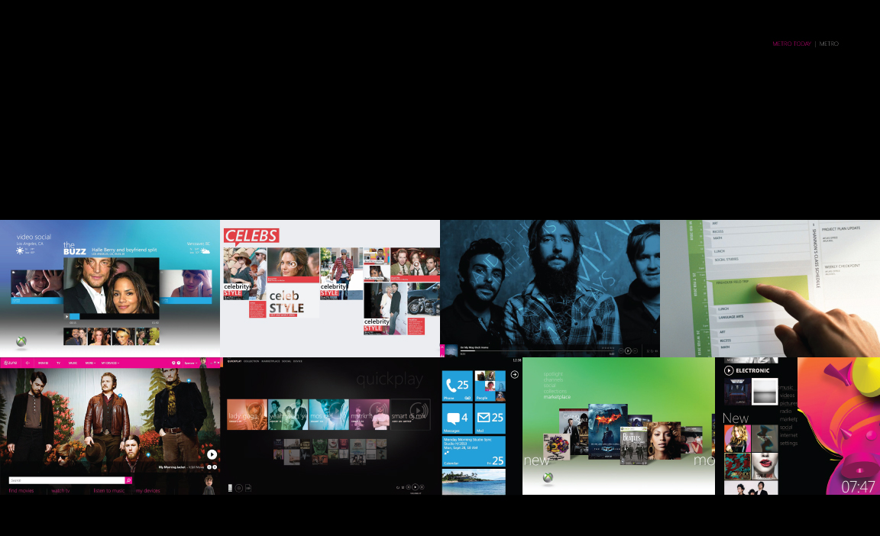

Slide 23
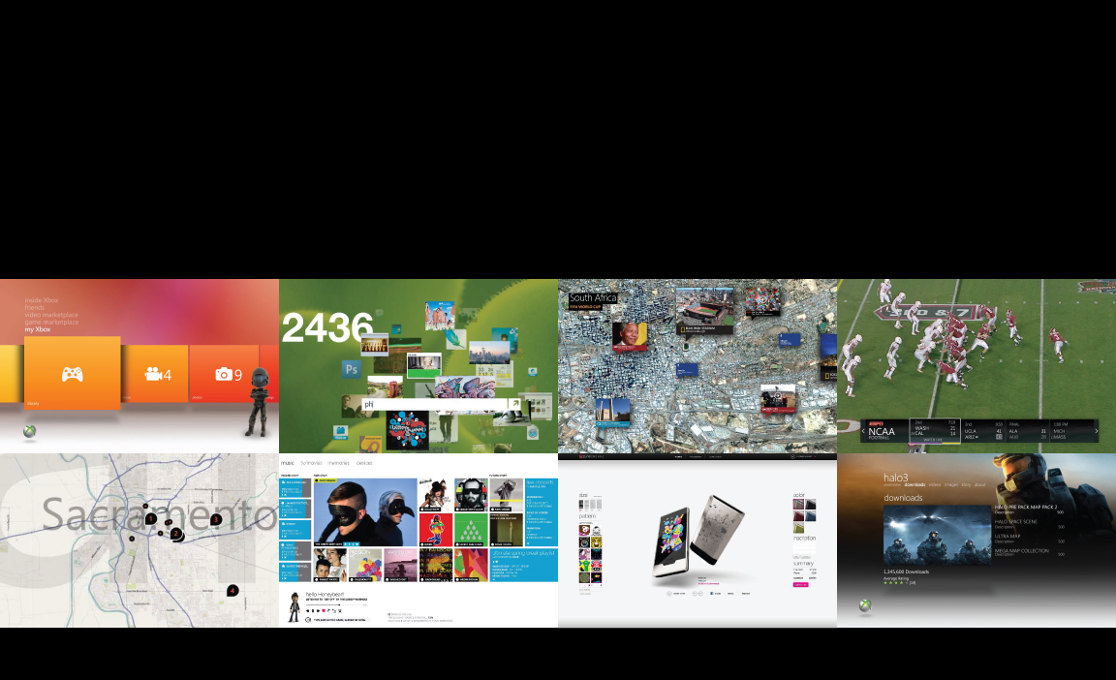

Slide 24
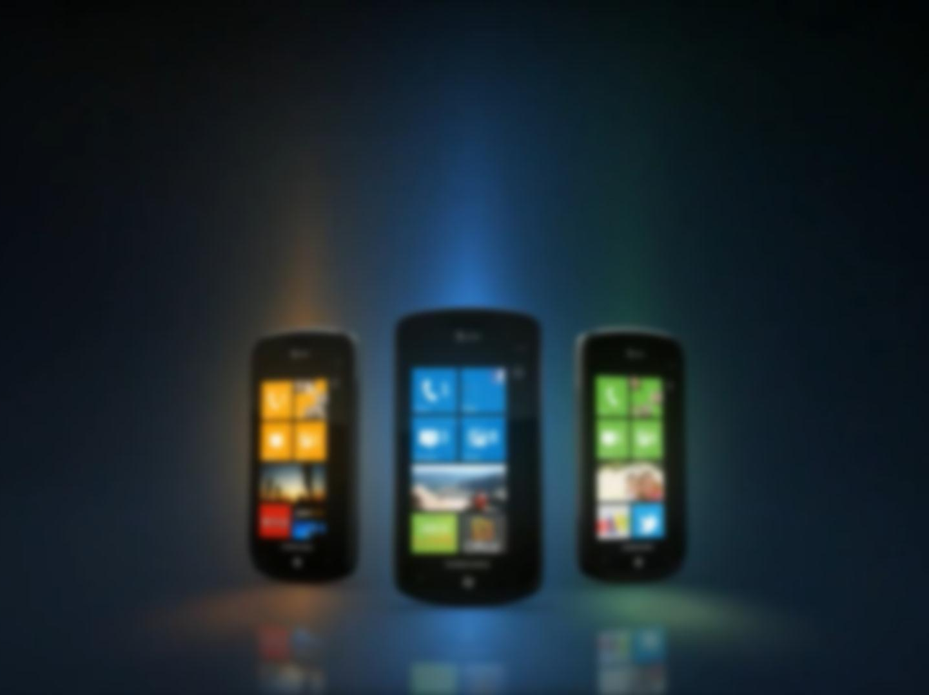
Metro

Slide 25
METRO - НАШ ЯЗЫК ДИЗАЙНА. МЫ НАЗЫВАЕМ ЕГО METRO, ПОТОМУ ЧТО ОН СОВРЕМЕНЕН И ЧИСТ. ОН БЫСТРЫЙ И ДИНАМИЧНЫЙ. КОНТЕНТ И ТИПОГРАФИКА. ВСЕЦЕЛО АУТЕНТИЧНЫЙ.
ETRO

Slide 26
Принципы
Чистый, Легкий, Быстрый, Открытый
Типографика
В Движении
Контекст. Не Хром
Аутентично Цифровой

Slide 27
Сделайте проще
Знакомо = Просто
Предоставьте согласованное и ожидаемое поведение

Slide 28
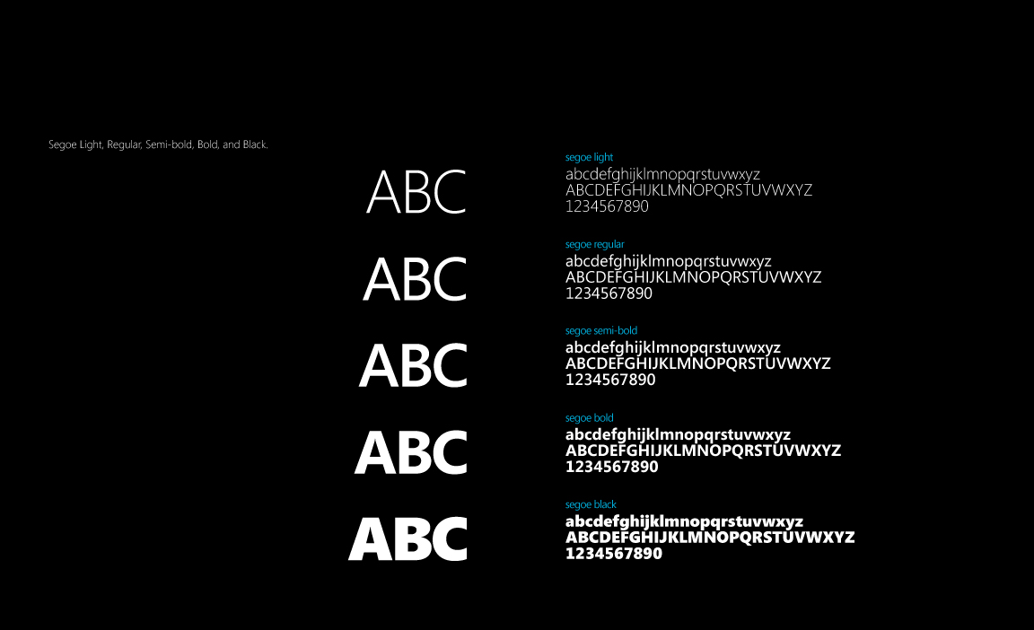
Типографика

Slide 29
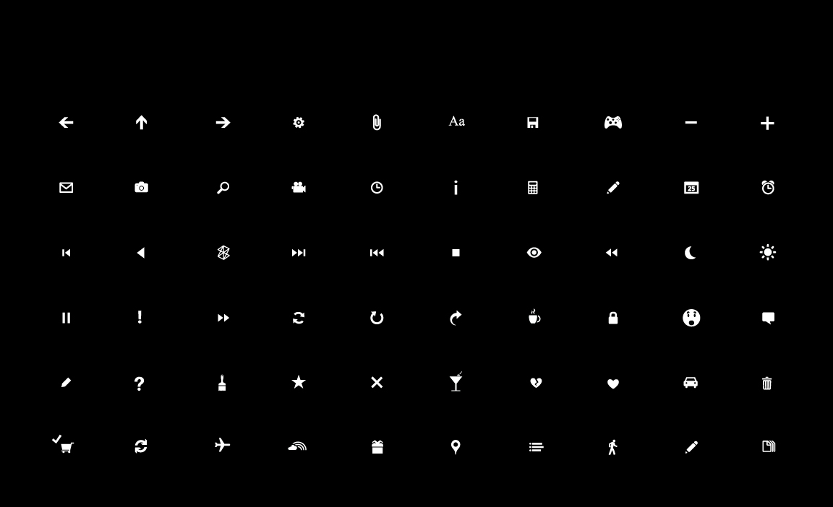
Иконографика

Slide 30
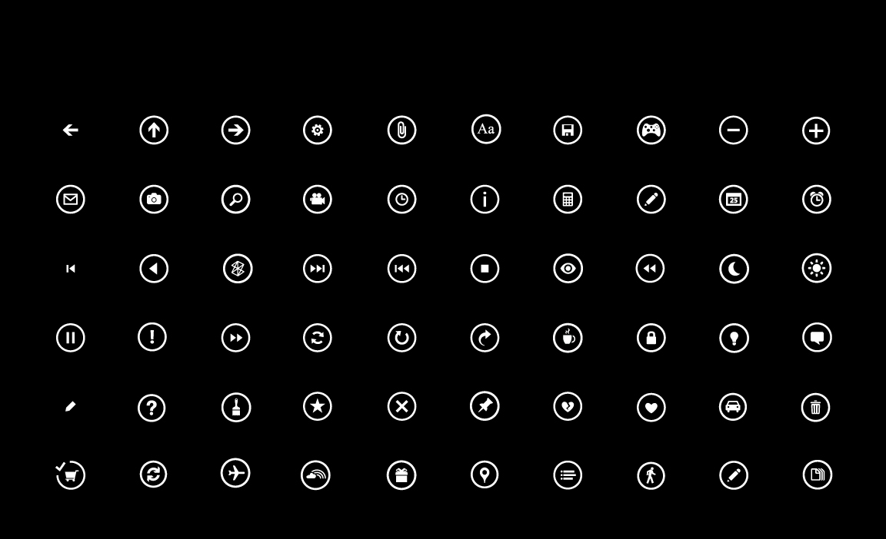
Иконографика

Slide 31
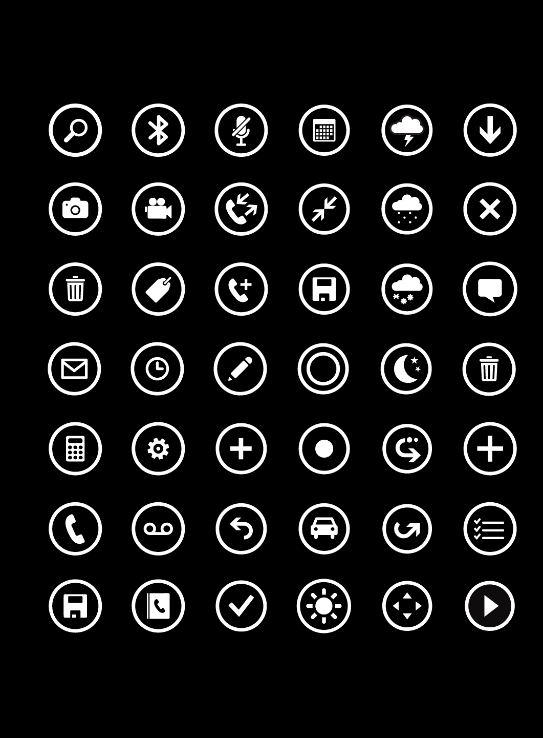
Иконографика
Согласованные иконки в меню приложения
Тестируйте иконки с пользователями (внимание на контекст)

Slide 32
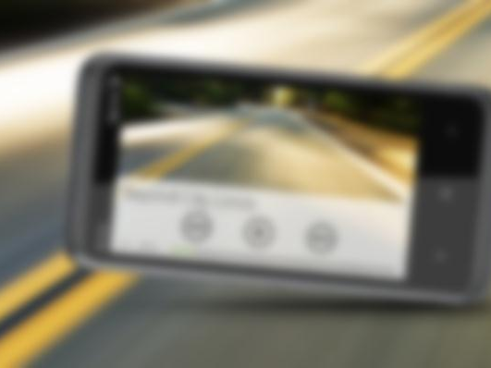
Metro
Для Windows Phone

Slide 33
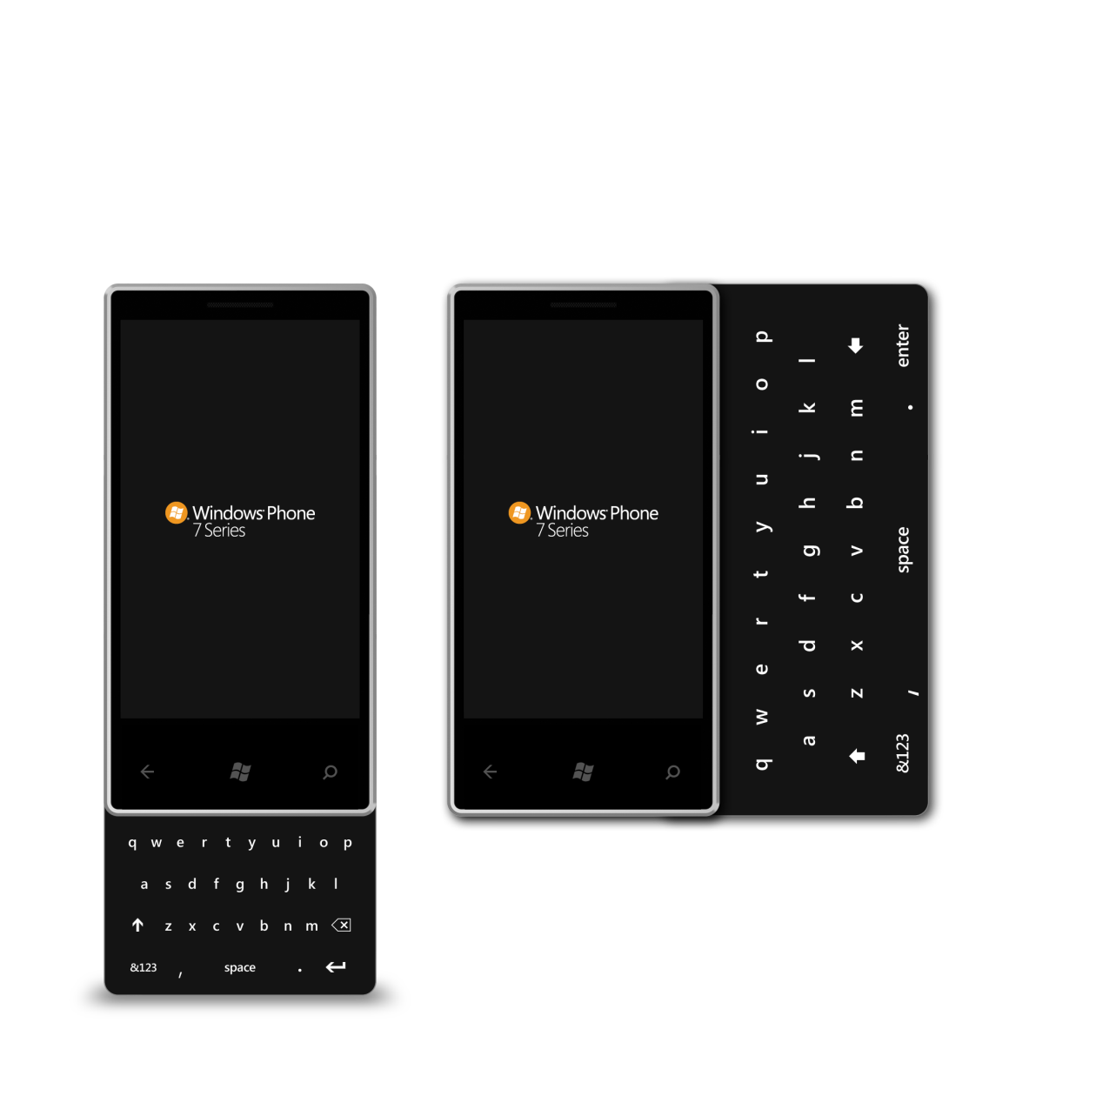
Хард. приложения
Кнопки
Дополнительные горизонтальные
Проектируйте под 1 руку, когда это возможно

Slide 34
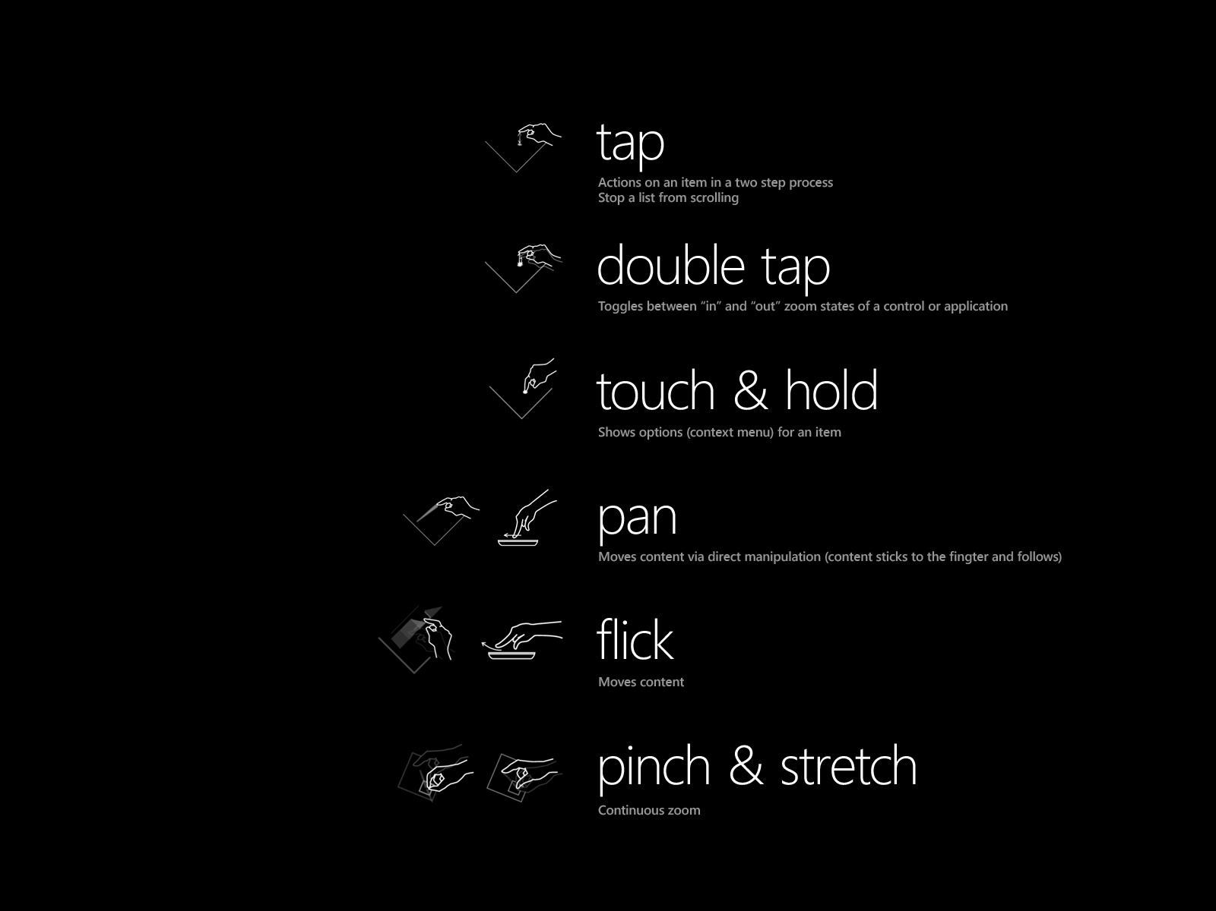
Жесты

Slide 35
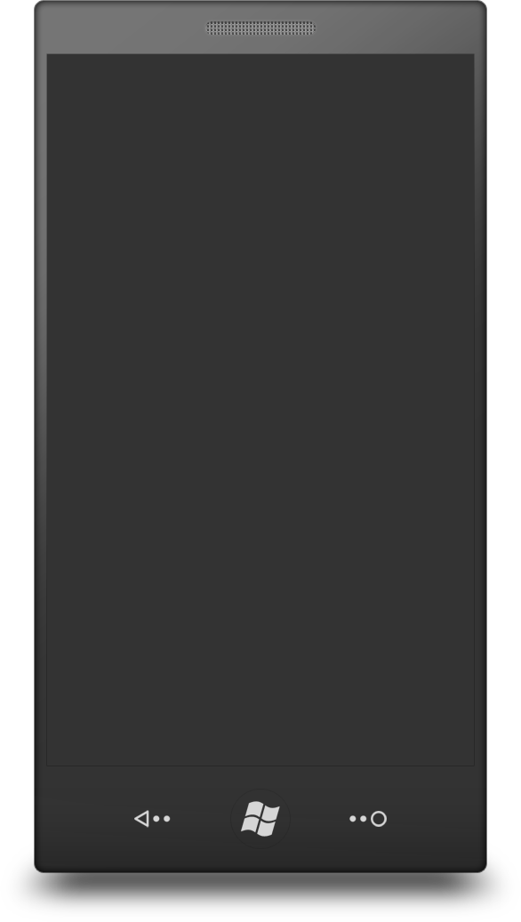
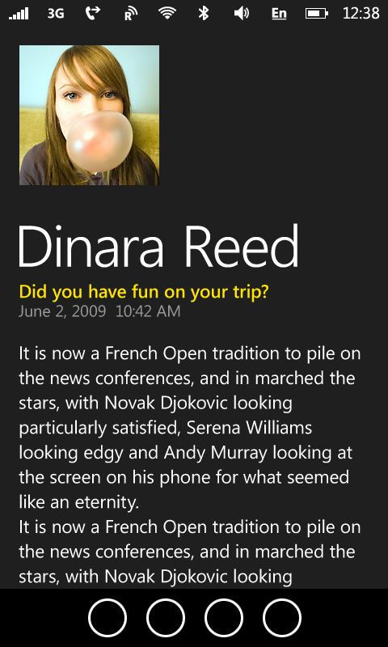
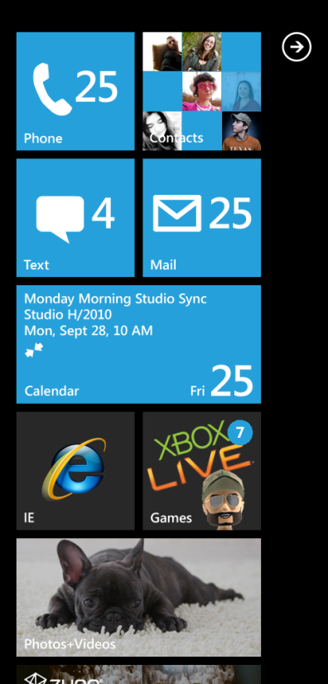
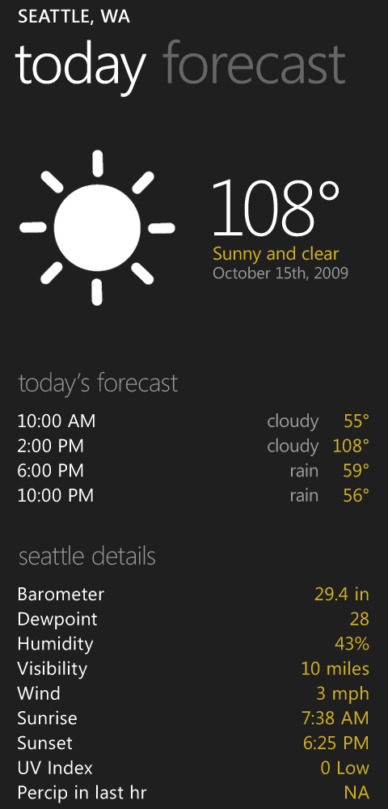
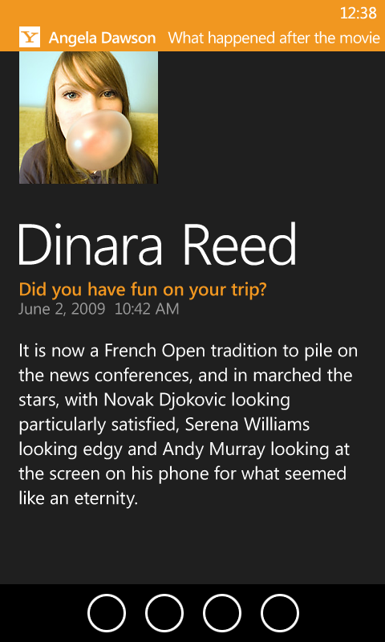
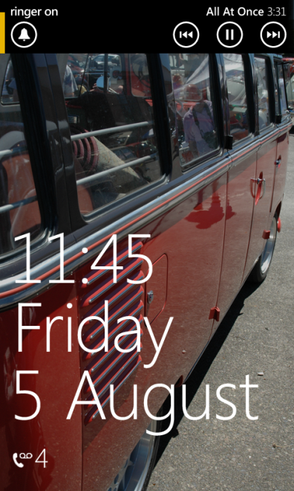
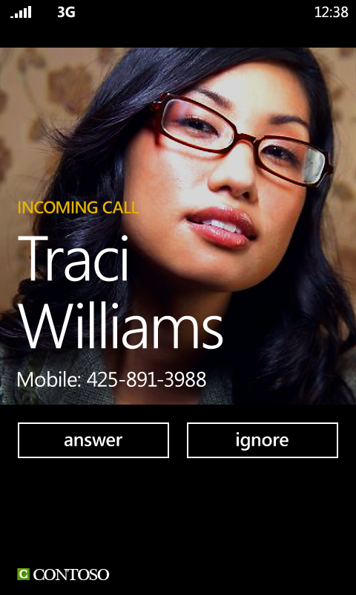
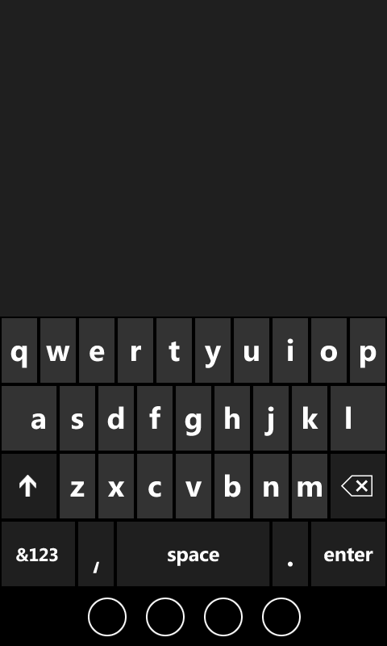
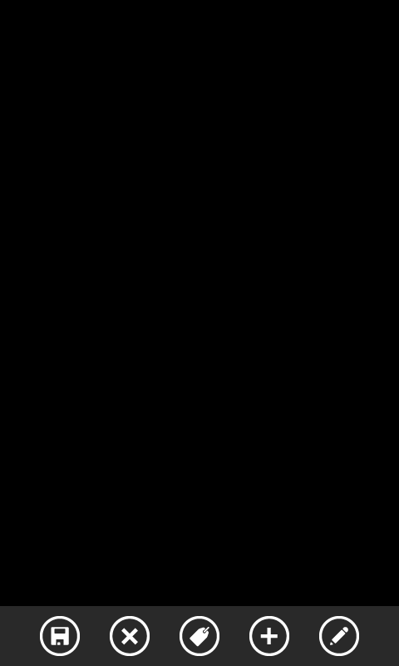
Страница приложения
Системный трей
Direct3D Surface
Старт
Уведомления
Громкость
SIP
Входящий звонок
Панель

Slide 36
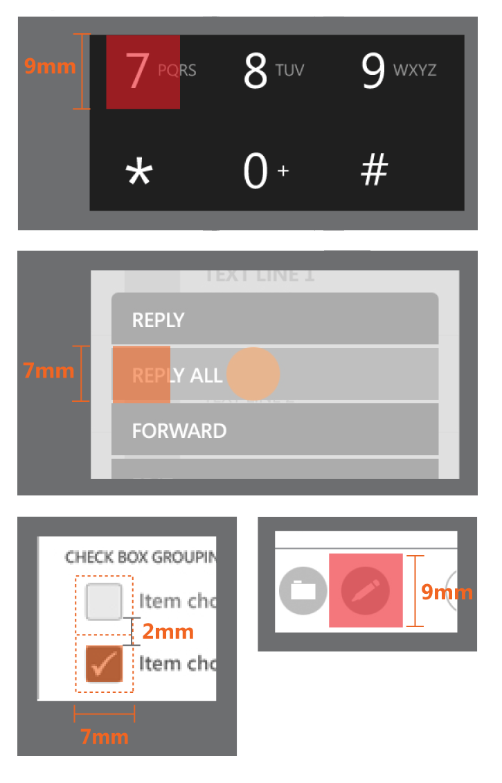
Тач. интерфейс
Оптимальный размер области - 9мм
Минимальный touch target - 7мм
Минимальный отступ 2мм
Визуальный элемент 60-100%
от touch-target

Slide 37
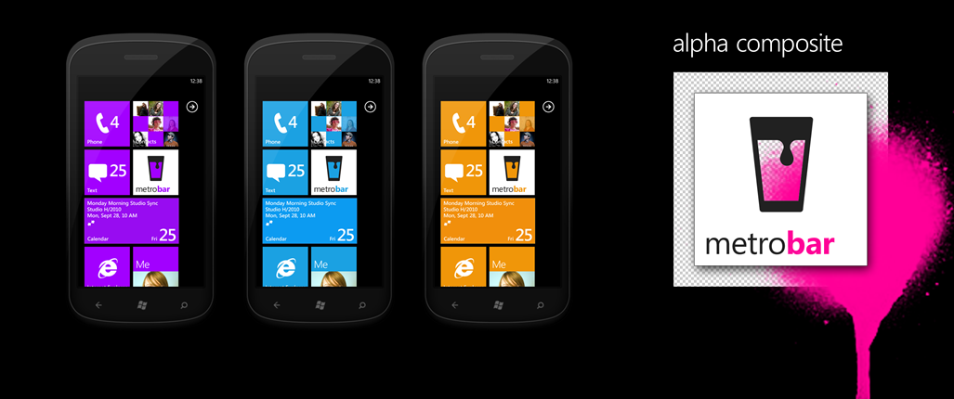
Live Tiles

Slide 38
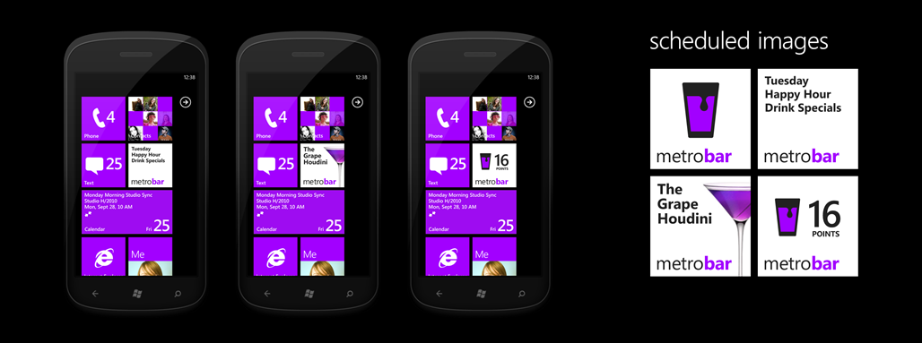
Tile notification

Slide 39

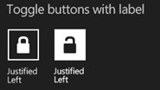
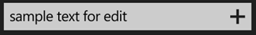
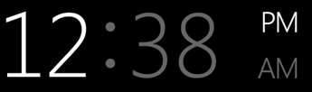

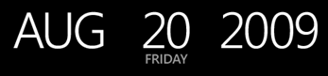
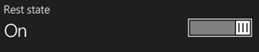
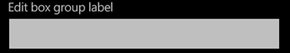
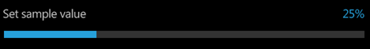

Общие контроллы

Slide 40
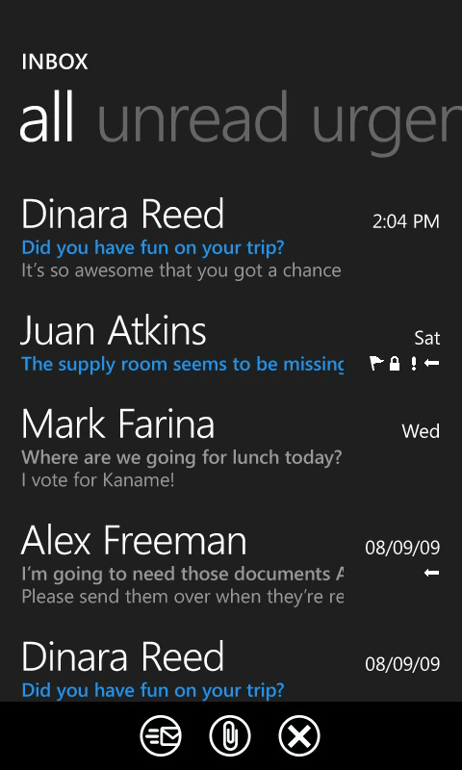
Меню + панель приложения
До 4 иконок
Не заполняйте все 4, если возможно
Поднятие панели для отображения менюTrigger

Slide 41
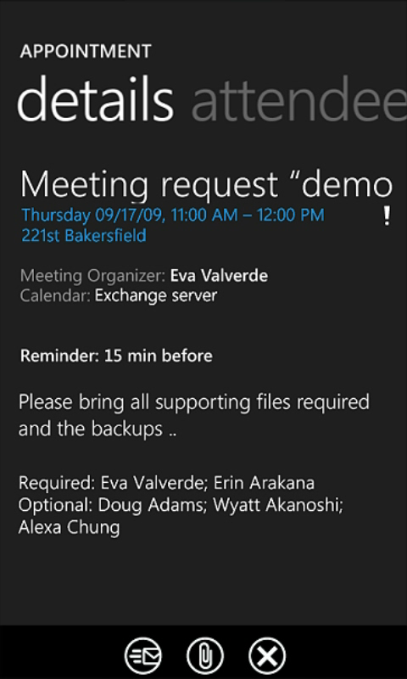
Закладки, pivot
Разделение многочисленных задач
Тэп или флик для переключения
Trigger

Slide 42
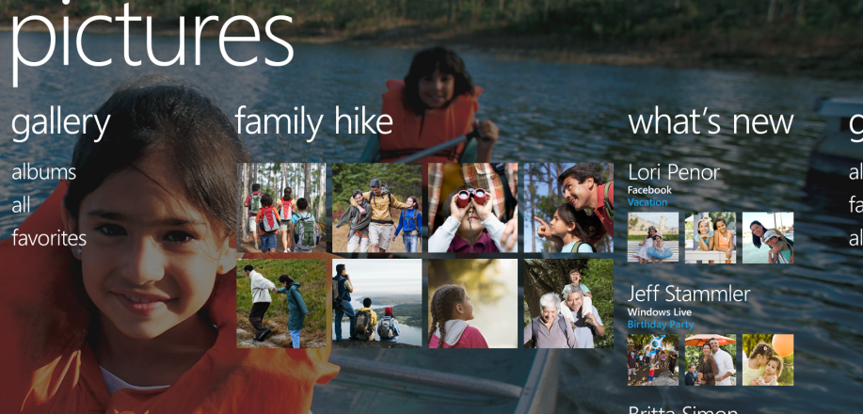
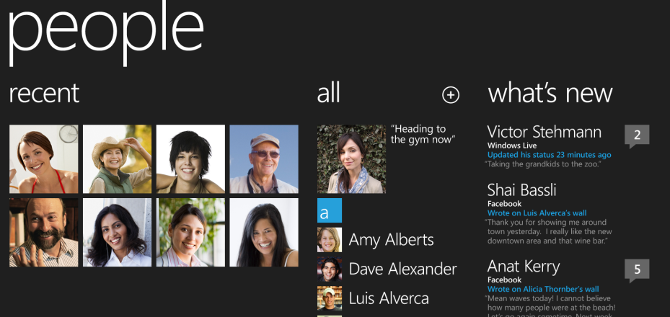
Хабы, panorama
Богатое наполнение
Агрегация различных источников

Slide 43


Хабы vs. Одностраничные приложения

Slide 44



Как? Сначала grid.

Slide 45

Metro, а потом бренд.

Slide 46

Среда

Slide 47
Runtime – Экран
Инструменты
Код, который вы пишете на клиенте
Инструменты для дизайна и разработки
ЭКРАН
ОБЛАКО
Облачные сервисы
Портальные сервисы
Код, который вы пишете на сервере
Инструменты для продажи и доставки

Slide 48









Runtime – Экран
Инструменты
Sensors
Media
Data
Location
Phone Emulator
Samples
Documentation
Phone
Xbox LIVE
Notifications
.NET Framework managed code sandbox
Guides
Community
ЭКРАН
Packaging and Verification Tools
ОБЛАКО
Облачные сервисы
Портальные сервисы
Notifications
App Deployment
Registration
Marketplace
Location
Identity
Feeds
Validation
MO and CC Billing
Social
Maps
Certification
Business Intelligence
Publishing
Update Management

Slide 49

Кто с нами? UXNext + Microsoft BizSpark http://bizspark.com
http://uxnext.org.ua Design review для лучших проектов

Slide 50

Кто с нами?
Австралия, ImagineCup 2012
www.imaginecup.com

Slide 51
?
nikital@microsoft.com
skype: nikiluk

